Slide 1
Přdnáška č. 3
Determinanty zdraví
Rovnost v přístupu ke zdravotní péči

Slide 2
Determinanty zdraví
Co ovlivňuje zdraví populace?

Slide 3
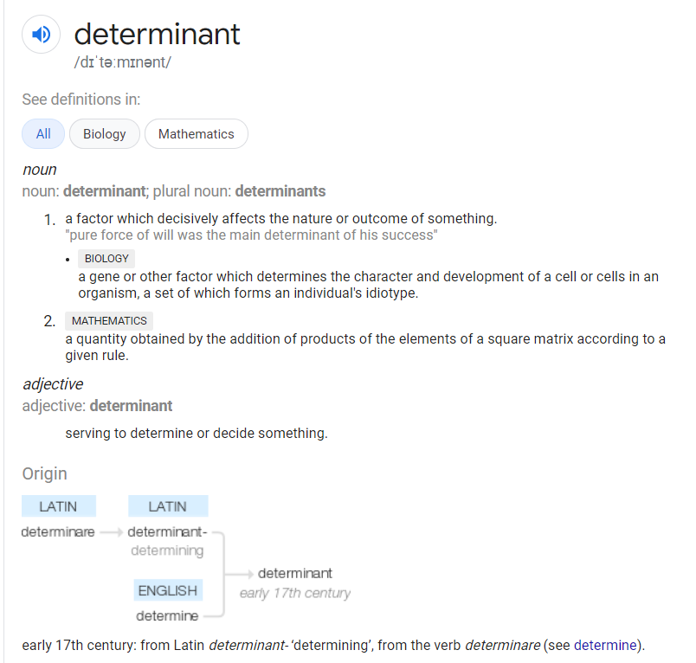

Slide 4
Zdraví - základní aspekty zdraví
Duševní zdraví – intelektuální schopnosti a hodnocení vlastního stavu
Tělesné zdraví – nepřítomnost nemoci nebo vady
Sociální zdraví – schopnost navazovat kontakty a zvládat svou sociální roli
Čeledová, L., & Holčík, J. (2017). Nové kapitoly ze sociálního lékařství a veřejného zdravotnictví: Vol. 1. vydání. Charles University in Prague, Karolinum Press.

Slide 5
Modely zdraví
Biomedicínský
„negativní model“ hledající poruchy zdraví
Ekonomicko sociální model
prostředek umožňující dosahovat jiné cíle
Posuzováná zdraví jako odchylky od normy

Slide 6
Determinant zdraví
Vše co má vliv na lidské zdraví a nemoc - „rizikový faktor“

Slide 7
Hlavní determinanty zdraví
Biologie, Genetika
Životní prostředí
Sociální determinanty zdraví
Dostupnost zdravotní péče
Právní regulace a kvalita veřejné správy
Chování jednotlivce

Slide 8
Taxonomie determinantů
Neexistuje jednotná taxonomie
Je to pomůcka jak zjednodušit komplexní problém
Každá země má svou vlastní taxonomii
Avšak – samotný princip determinantů je obecně přijímán

Slide 9
Několik příkladů

Slide 10
Social Factors
Availability of resources to meet daily needs, such as educational and job opportunities, living wages, or healthful foods
Social norms and attitudes, such as discrimination
Exposure to crime, violence, and social disorder, such as the presence of trash
Social support and social interactions
Exposure to mass media
Socioeconomic conditions, poverty
Quality schools
Transportation options
Public safety
Residential segregation
Physical determinants
Natural environment, such as plants, weather, or climate change
Built environment, such as buildings or transportation
Worksites, schools, and recreational settings
Housing, homes, and neighborhoods
Exposure to toxic substances and other physical hazards
Physical barriers, especially for people with disabilities
Aesthetic elements, such as good lighting, trees, or benches
Healthcare
Lack of availability
High cost
Lack of insurance coverage
Limited language access
Individual Behavior
Diet
Physical activity
Alcohol, cigarette, and other drug use
Hand washing

Slide 11
USA (healthypeople.gov)
CANADA (canada.ca/en/public-health)
Social Factors
Physical determinants
Healthcare
Individual Behavior
Income and social status
Employment and working conditions
Education and literacy
Childhood experiences
Physical environments
Social supports and coping skills
Healthy behaviours
Access to health services
Biology and genetic endowment
Gender
Culture
Race / Racism

Slide 12
WHO
sociální a kulturní prostředí člověka
Fyzikální vlivy vnějšího prostředí
Predispozice jednotlivce a jeho chování

Slide 13
Státní zdravotní ústav (ČR)
Kvalita zdravotní péče
Životní styl
Životní prostředí
Genetika

Slide 14
Jsou si determinanty rovny?
Ne – mají různou váhu

Slide 15
Statistický význam determinantů (MZČR, 2016)
faktory životního prostředí ovlivňují zdraví z cca 15-20 %
genetické faktory z cca 10-15%
skupina faktorů životního stylu celými 50%
efektivita, kvalita a dostupnost zdravotní péče ovlivňuje zdraví cca z 10-15%
http://www.khshk.cz/e-learning/kurs6/kapitola_12__hlavn_skupiny_determinant_zdrav.html

Slide 16
Statistický význam determinantů (USA)
Chování jednotlivce 38%
Sociální determinanty 23%
Genetika a biologie jedince 21%
Kvalita zdravotní péče 11%
Vlivy vnějšíjho prostředí 7%
Velký pozor na tuto formu zobecnění !
Vychází z velkých datových sad (Amerika)
Vypovídá to málo o jednotlivci

Slide 17
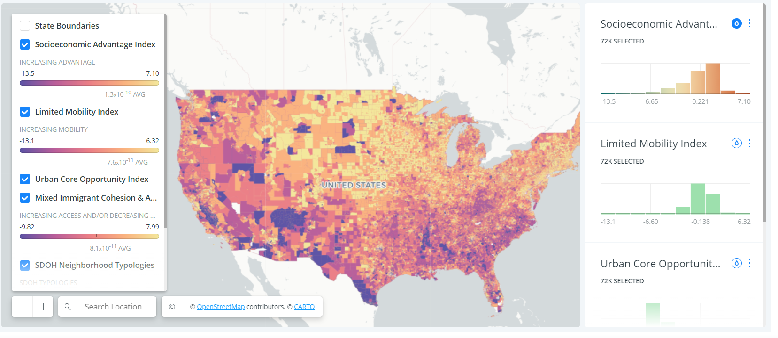
Geographical variability Quantification of Neighborhood-Level Social Determinants of Health in the Continental United States Kolak M, Bhatt J, Park YH, Padrón NA, Molefe A. Quantification of Neighborhood-Level Social Determinants of Health in the Continental United States. JAMA Netw Open. 2020;3(1):e1919928. doi:10.1001/jamanetworkopen.2019.19928

Slide 18
Závěry
Zdraví jednotlivce je ovlivněno kontextem jeho životního postavení
Vinit jednotlivce za jeho špatný zdravotní stav je nebezpečné zjednodušení
Nikdo nemá pod kontrolou všechny faktory dopadající na jeho zdraví

Slide 19
Sociální determinanty zdraví

Slide 20
OECD Vliv HDP na délku života

Slide 21
Sociální determinanty zdraví dle to WHO
Příjem a sociální systém
Vzdělání
Stabilita zaměsntnání/ nezaměstnanost
Hygiena práce
Potravinová bezpečnost
Kvalita bydlení
Vlivy v raném dětství
Inkluze a Sociální kontakty
Strukturální konflikt (nedostatek zdrojů)
Přístup ke zdravotní péči

Slide 22
Sociální determinanty zdraví (Acheson, Holčík)
Sociální gradient
Stres
Časné období života
Sociální izolace
Práce
Nezaměstnanos
Sociální opora
Drogová závislost
Výživa
Doprava

Slide 23
Sociální gradient

Slide 24
Práce (příklad)

Slide 25
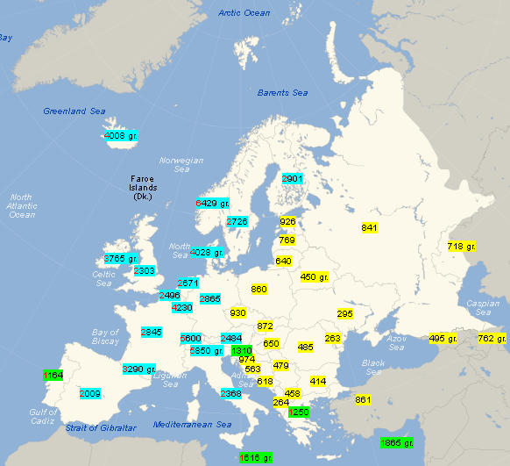
Evropa – Naděje dožití vs Příjem

Slide 26
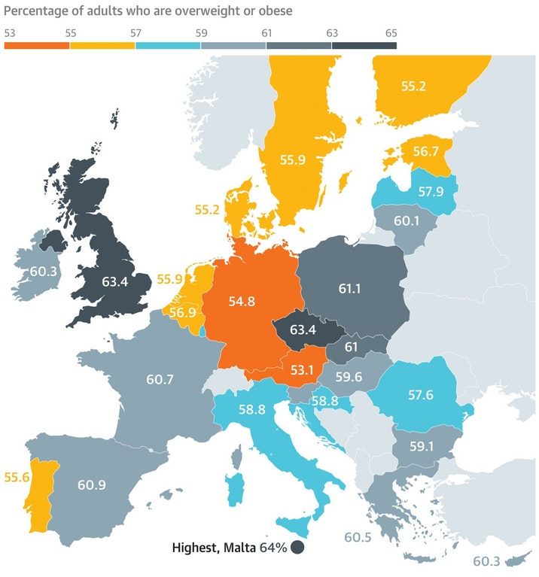
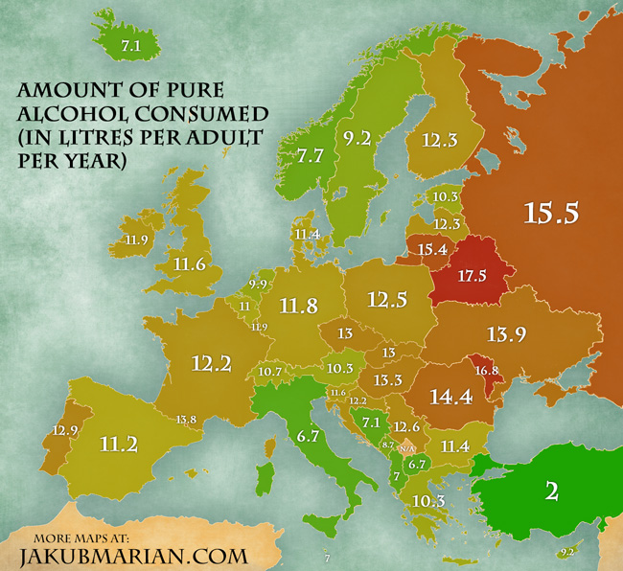
Další rozdíly

Slide 27
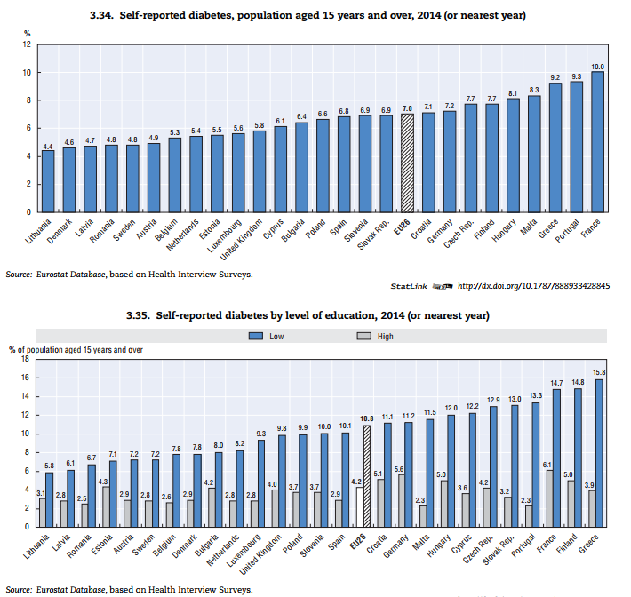
Regionální rozdíly

Slide 28
Zdravotní nerovnost
Sociální a ekonomické determinanty zdraví

Slide 31
K rychlému přečtení (ne memorování)

Slide 32
K rychlému přečtení (ne memorování)

Slide 33
K důkladnějšímu přečtení !!!
Pomocí statistických metod jsme zkoumali vliv oblastí 1 až 7, v nichž jsou obsaženy ukazatele, které považujeme za determinanty zdraví, na oblast 8, ve které jsou zahrnuty ukazatele zdraví.
Z výsledků vyplývá, že na oblast 8 (zdravotní stav) mají největší vliv výsledky oblasti 1 (ekonomické podmínky a sociální ochrana) a oblasti 2 (vzdělání).
Ostatní oblasti (oblast 3 demografické ukazatele, oblast 4 environmentální podmínky, oblast 5 individuální životní podmínky, oblast 6 bezpečnost v silniční dopravě a kriminalita a oblast 7 zdroje zdravotní a sociální péče) mají na zdravotní stav obyvatelstva vliv relativně malý.

Slide 34
Příčiny zdravotních nerovností ve světě

Slide 35
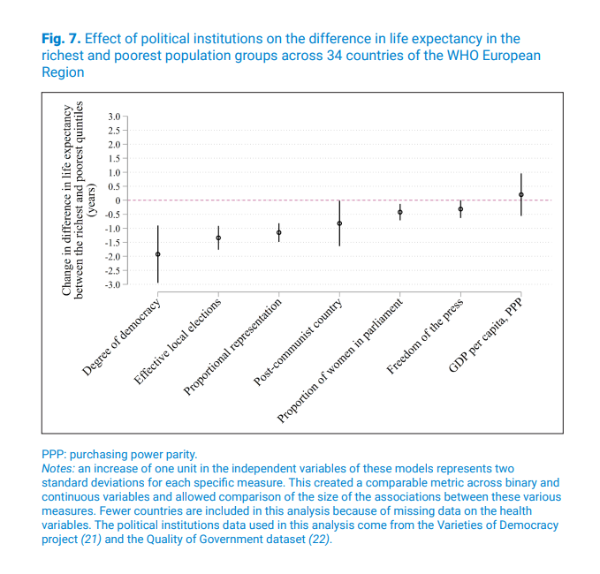
Demokratická společnost jako determinant?
Demokracie snižuje nerovnosti ve zdraví mezi bohatými a chudými

Slide 36
Co když chceme změnit determinanty?
… musíme změnit společnost…..

Slide 37
Systém ochrany zdraví vs. Systém zdravotní péče
Systém ochrany zdraví
Organizace a organizované činnosti, jejichž cíl je podpořit, ochránit nebo udržet zdraví (WHO).
Snaha o ovlivnění determinant zdraví a činnosti s přímým dopadem na zraví
Systém zdravotní péče (zdravotnictví)
Soustavu sestávající ze všech organizací, institucí a zdrojů, které jsou určeny k výkonu zdravotnických činností. Zdravot-nické činnosti jsou takové aktivity, jejichž primárním účelem je zlepšení zdraví (cit. Čeledová, Holčík)

Slide 38
„Health in all policies“ „Zdraví ve všech Politikách“

Slide 39
Rozvinuté země se dívají za fyzickou infrastrukturu
Sociální ochrana
Transfery (sociální dávky)
Boj s chudobou
Vzdělání
Zlepší sociální status jednotlivce
Zlepšuje povědomí o životním stylu
Behaviorální podněty
Tabák, Alkohol, Cukr, Tučná jídla

Slide 40
Veřejné zdraví VS. Hodnoty společnosti

Slide 41
Veřejné zdraví a náboženské vyznání?

Slide 43
Pozor na
„nezávislost“
spozorů

Slide 45
Metody měření dopadů případné intervence
Quality-Adjusted Life Year (QALY)
Jeden rok života v dokonalém zdraví 1 QUALY
Jeden rok života v omezeném zdraví 0,01 – 0,99 QUALY
Někteří počítají i negativní QUALY (stav horší než smrt)
Disability-Adjusted Life Year (DALY) léta zdravého života ztracená
kvůli předčasné smrti (years of life lost)
kvůli žitím s omezením (years lost due to disability)
Zjevně nesprávná odpověď v testu

Slide 46
Děkuji za pozornost

